Slide 1

APELUL NR. 5
PROGRAMUL DE GRANTURI
CO-FINANȚARE
50%
contribuție proprie
AGGRI
GRANT MAXIM
1.000.000
USD
Dezvoltarea sub-sectoarelor agricole
cu potențial nevalorificat
TERMEN LIMITĂ
29 MAI 2026
ora 17:00

Slide 2




DESPRE PROIECTUL AGGRI
Investiții pentru Guvernanță, Creștere și Reziliență în Agricultură
FINANȚARE
IMPLEMENTARE
OBIECTIV CENTRAL
Banca Mondială
MAIA · AIPA · UCIMPA
Modernizare & Competitivitate
Proiect finanțat prin credit al Băncii Mondiale, conceput special pentru modernizarea agriculturii din Republica Moldova.
Coordonat de Ministerul Agriculturii (MAIA), implementat prin AIPA și UCIMPA.
Creșterea productivității, alinierea la standardele europene de calitate, introducerea de noi tehnologii și sporirea veniturilor agricole.
Productivitate mai mare
Standarde europene
Noi tehnologii
Venituri agricole
Programul de Granturi AGGRI | AgroFin 2026 | www.aipa.gov.md | www.capmu.md
2

Slide 3

DE CE CONTEAZĂ PROGRAMUL AGGRI
Provocările reale ale fermierilor — și soluțiile
Infrastructură învechită
Vulnerabilitate climatică
Ferme și utilaje din epoca sovietică reduc eficiența și calitatea producției
Secetele afectează tot mai sever recoltele an de an
Agricultura
are nevoie de
schimbare
Acces limitat la piețe
Costuri de producție mari
Produsele moldovenești nu ating toate standardele UE necesare pentru export
Procesele manuale și lipsa tehnologiei mențin costuri ridicate și marje scăzute
AGGRI este răspunsul
Programul de Granturi AGGRI | AgroFin 2026 | www.aipa.gov.md | www.capmu.md
3

Slide 4
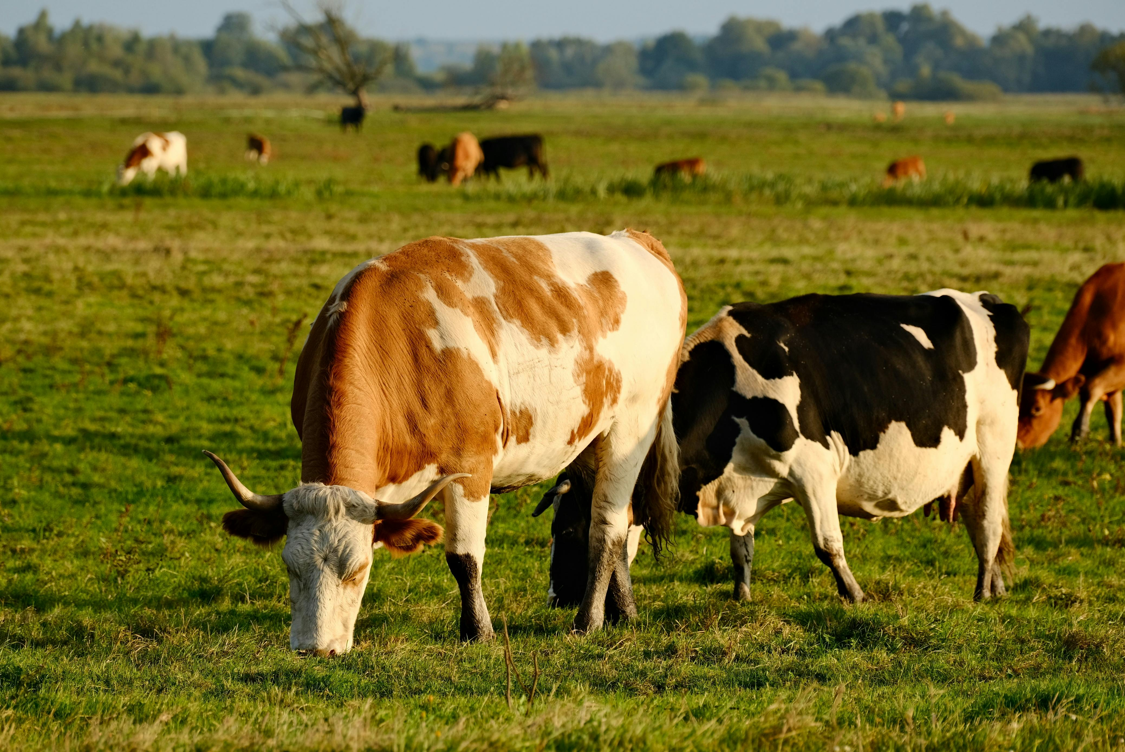
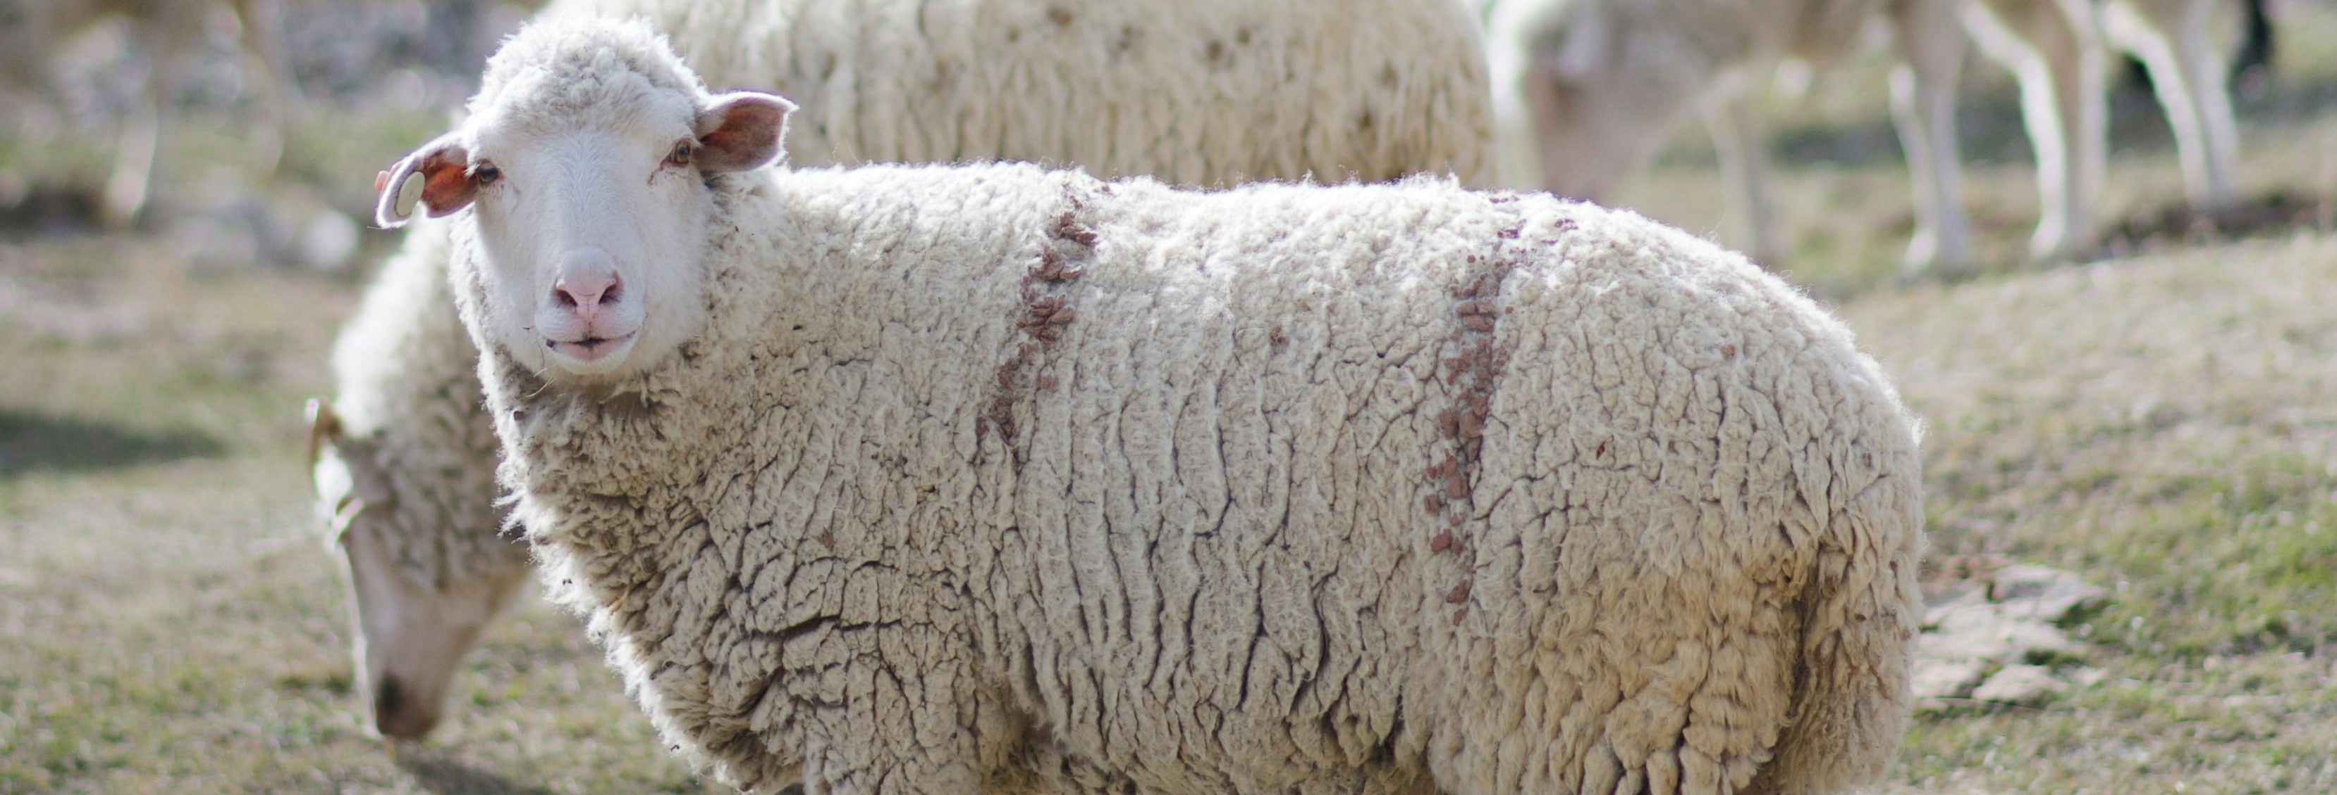
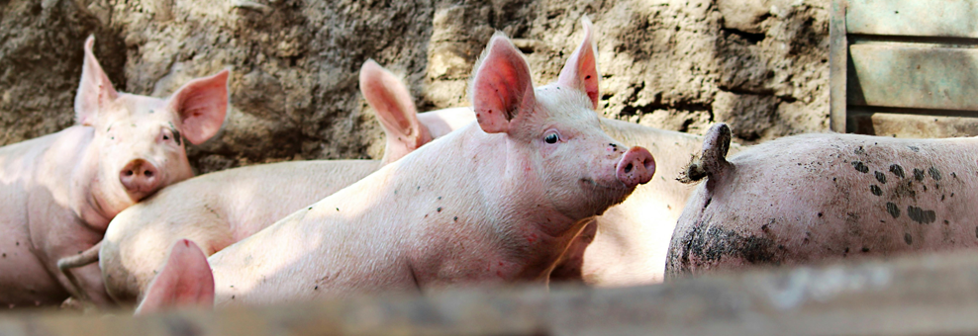


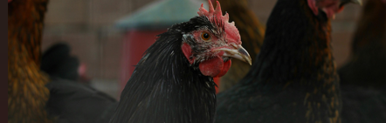

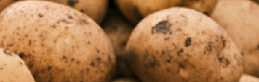



TIPURI DE GRANTURI DISPONIBILE
6 domenii de investiții finanțate prin AGGRI
ZOOTEHNIE
ZOOTEHNIE
ZOOTEHNIE
BIOSECURITATE
Dotare ferme, abatoare staționar/mobil, linii de procesare a cărnii
Porcine & Păsări
Bovine — Lapte
Bovine & Ovine — Carne
Garduri, dezinfectare, sisteme frigorifice SOA — răspuns la PPA și gripă aviară
Modernizare grajduri, săli de muls, tancuri de răcire, achiziție animale de rasă
SISTEME ALTERNATIVE DE CREȘTERE
HORTICULTURA DE NIȘĂ
LEGUMICULTURĂ
Arbuști fructiferi
Depozite frigorifice, linii sortare/calibrare, sisteme atmosferă controlată
Cuști îmbunătățite sau sisteme alternative de creștere
Plantații noi, sisteme irigare, protecție anti-grindină, material săditor certificat
Infrastructură Post-Recoltare
Găini ouătoare
Programul de Granturi AGGRI | AgroFin 2026 | www.aipa.gov.md | www.capmu.md
5

Slide 5
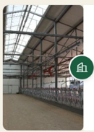
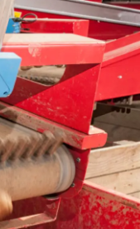
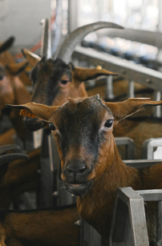

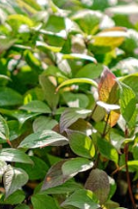
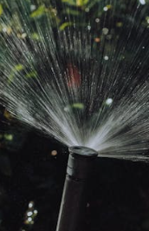



CE INVESTIȚII SUNT ELIGIBILE
Categorii generale de cheltuieli finanțate prin grant
Construcții & Modernizări
Echipamente & Utilaje
Animale
de prăsilă
Grajduri, hale de procesare, depozite, spații de carantină, rețele utilitare, fundații
Utilaje tehnologice, linii de sortare, sisteme frigorifice, software de trasabilitate
Bovine, ovine, caprine certificate — inclusiv transport și carantină
Material săditor
Sisteme de irigare
Energie regenerabilă
Butași, drajoni, răsaduri certificate fitosanitar pentru culturi de nișă
Irigare prin picurare, rețele de aducțiune, sisteme de tratare și filtrare a apei
Panouri solare, instalații pentru energie verde, echipamente de alimentare electrică
ℹ Manoperă: max. 30% din cheltuielile directe | Drumuri & tehnică agricolă: max. 25% (doar în proiecte complexe) | TVA: 0% pentru investițiile din grant
Programul de Granturi AGGRI | AgroFin 2026 | www.aipa.gov.md | www.capmu.md
6

Slide 6

CINE POATE APLICA
Beneficiari eligibili și condiții obligatorii
FORME JURIDICE ELIGIBILE
CONDIȚII OBLIGATORII DE ELIGIBILITATE
Orice formă juridică legală:
Înregistrare pe teritoriul RM
EXCLUS mun. Chișinău și Bălți
Gospodărie țărănească (de fermier)
Deținere legală bunuri imobile
Min. 7 ani (arendă/comodat), înregistrat la ASP
Întreprindere individuală
Situație juridică și fiscală clară
Fără restanțe, fără insolvabilitate sau lichidare
Societate cu Răspundere Limitată (SRL)
Plan de afaceri viabil (5 ani)
Societate pe Acțiuni (SA)
Proiecții financiare, analiza de risc, indicatori de performanță
Co-finanțare de minimum 50%
Cooperativă de întreprinzători
Din surse proprii sau atrase (credit bancar, garanții, furnizori)
Angajament de neînstrăinare
Alte forme legale de întreprinzători
Investiția nu poate fi cedată 5 ani după finalizare
✗ Persoanele fizice neînregistrate NU sunt eligibile
⚠ Îndeplinirea parțială a condițiilor atrage RESPINGEREA automată
Programul de Granturi AGGRI | AgroFin 2026 | www.aipa.gov.md | www.capmu.md
4

Slide 7
CONDIȚII DE FINANȚARE
Plafoane, co-finanțare și mecanismul de grant
50%
1.000.000 USD
SECTORUL ZOOTEHNIC & LEGUMICOL
Grant maxim per beneficiar
300.000 USD
ACOPERIT DE GRANT
CULTURI NIȘĂ — COOPERATIVE
Grant maxim pentru cooperative
50%
70.000 USD
CULTURI NIȘĂ — INDIVIDUAL
Grant maxim beneficiar individual
CO-FINANȚARE PROPRIE
Surse acceptate de co-finanțare:
Paritate obligatorie 50 / 50
Resurse proprii · Credite bancare · Credite nebancare · Credit tehnic (furnizori + garanție bancară) · Garanții bancare
Cont ESCROW dedicat sub-proiectului
Programul de Granturi AGGRI | AgroFin 2026 | www.aipa.gov.md | www.capmu.md
7

Slide 8
PROCESUL DE APLICARE
PROCESUL DE APLICARE
8 etape clare de la dosar la semnarea contractului
8 etape clare de la dosar la semnarea contractului
29 MAI 2026
5 zile
10 zile
20 zile
1
2
3
4
Depunere dosar
Verificare preliminara
Control administrativ
Inspectie pe teren
Oficii AIPA, documente sigilate & numerotate
Autenticitate documente, integritate dosar
Completitudine, eligibilitate solicitant
Validarea exploatatiei si infrastructurii existente
CES
3 zile
9 luni
GO!
5
6
7
8
Evaluare CES
Publicare rezultate
Documente contractare
Semnare contract
Comisia acorda punctajul si aproba lista finantabila
Lista proiectelor publicate pe aipa.gov.md
Dovada co-finantarii, acte permisive si proiect executie
Startul implementarii sub-proiectului investitional
Programul de Granturi AGGRI | AgroFin 2026 | www.aipa.gov.md | www.capmu.md
8

Slide 9


CERINȚE DE MEDIU ȘI SOCIALE
Conformitate cu standardele ESS ale Băncii Mondiale
Legislație națională de mediu
Avize, acorduri și autorizații de mediu înainte de demararea lucrărilor
Plan Măsuri de Mediu și Sociale (PMMS)
Elaborat și respectat pe toată durata implementării sub-proiectului
Securitate și sănătate în muncă
Responsabilitate
de mediu &
socială
Echipament individual de protecție (EIP) și condiții sigure pentru toți angajații
Cod de Conduită
Semnat de toți angajații, afișat vizibil, cu sancțiuni clare pentru nerespectare
Fiecare beneficiar
este obligat să respecte
standardele de mediu și sociale ale Băncii Mondiale
Mecanism Reclamații (MSR)
Funcțional intern, accesibil angajaților și comunității
Gestionarea dejecțiilor & apelor uzate
Stocare min. 180 zile, platformă hidroizolată, sistem colectare ape uzate
Programul de Granturi AGGRI | AgroFin 2026 | www.aipa.gov.md | www.capmu.md
9

Slide 10




REZULTATE OBȚINUTE PÂNĂ ACUM
Impactul programului AGGRI în agricultura Republicii Moldova
5
13
10.26 mln
24 luni
Apeluri lansate
Contracte de grant semnate
USD
Implementare
Programe consecutive de granturi din 2024
Beneficiari din sectorul zootehnic
Valoarea granturilor pentru care au fost semnate contracte
Durata maximă per sub-proiect investițional
Realizări cheie ale programului:
9 Ferme zootehnice modernizate, alte 2 în proces de modernizare
2 ferme noi, construite de la 0
Programul de Granturi AGGRI | AgroFin 2026 | www.aipa.gov.md | www.capmu.md
10

Slide 11
DE CE SĂ APLICI LA AGGRI?
6 motive puternice pentru fermierul modern
Grant nerambursabil
Acces la piețe europene
Tehnologie modernă
Până la 1.000.000 USD care NU se restituie — investiție reală în viitorul fermei tale
Modernizare conform standardelor UE deschide uși spre export și parteneriate internaționale
Echipamente, automatizare, digitalizare — ferma ta la nivel de performanță europeană
TVA 0% pe investiții
Productivitate mai mare
Suport tehnic complet
Avantaj fiscal semnificativ — toate achizițiile din grant sunt scutite de TVA
Costuri reduse, calitate superioară, eficiență crescută — profitabilitate garantată pe termen lung
Echipa UCIMPA/AIPA te însoțește pe tot parcursul implementării — de la dosar la finalizare
Programul de Granturi AGGRI | AgroFin 2026 | www.aipa.gov.md | www.capmu.md
12

Slide 12
RECOMANDĂRI PRACTICE PENTRU APLICANȚI
Pași concreți pentru un dosar reușit
Citește cu atenție Ghidul Aplicantului
01
Descarcă varianta actualizată de pe aipa.gov.md și capmu.md. Verifică sub-sectorul eligibil și criteriile de evaluare aplicabile.
Pregătește documentele din timp
02
Dosarul complet include cererea, studiu de fezabilitate, plan de afaceri (5 ani), grafic de implementare, oferte furnizori.
Elaborează un plan de afaceri solid
03
Proiectul este evaluat tehnic și financiar. Indicii de profitabilitate, creșterea VAB și impactul asupra mediului sunt critici.
Asigură co-finanțarea de 50%
04
Pregătește dovezi clare: extrase de cont, contracte de credit sau garanții bancare. Fără acestea, contractul nu se semnează.
Contactează biroul AIPA din raionul tău
05
Experții teritoriali oferă clarificări gratuite. Nu depune un dosar incomplet.
Programul de Granturi AGGRI | AgroFin 2026 | www.aipa.gov.md | www.capmu.md
13

Slide 13

CONTACTE ȘI INFORMAȚII UTILE
Instituții și canale oficiale de comunicare
AIPA
UCIMPA / CAPMU
Agenția de Intervenție și Plăți
pentru Agricultură
Unitatea Consolidată pentru
Implementarea și Monitorizarea
Proiectelor în domeniul agriculturii, finanțate de Banca Mondială
www.aipa.gov.md
www.capmu.md
Oficii teritoriale în toate raioanele
Monitorizare și suport tehnic
Programul de Granturi AGGRI | AgroFin 2026 | www.aipa.gov.md | www.capmu.md
14

Slide 14
Viitorul unei activități agricole eficiente
începe cu un dosar bine pregătit.
AGGRI îți oferă grantul. Tu aduci viziunea.
Împreună construim agricultura de mâine.
DEPUNE DOSARUL PÂNĂ PE 29 MAI 2026
www.aipa.gov.md · www.capmu.md

